Slide 1
Türk Veteriner Hekimleri Birliği Hizmetlerinin Yürütülmesine İlişkin Uygulama Yönetmeliği
Yayımlandığı R.G. Tarih: 13/09/2006
Yayımlandığı R.G. Sayı: 26288

Slide 2
Türk Veteriner Hekimleri Birliği Hizmetlerinin Yürütülmesine İlişkin
Uygulama Yönetmeliği
Bölüm: Amaç, Kapsam, Dayanak ve Tanımlar
Bölüm: Birliğin Kuruluşu ve Amaçları
Bölüm: Birlik Organları, Görev ve Yetkileri
Bölüm: Odalar
Bölüm: Üyelikle İlgili Hususlar
Bölüm: Temsilcilikler
Bölüm: Odalarda Hizmetlerin Yürütülmesi
Bölüm: Deontoloji
Bölüm: Kamu Dışında İstihdam ve Serbest Çalışma
Bölüm: Disiplin Suçları ve Cezaları
Bölüm: Etik Kurulla İlgili Hususlar
Bölüm: Veteriner Hekimliği Sürekli Eğitim ve Gelişimi
Bölüm: Çeşitli ve Son Hükümler
173 Madde

Slide 3
Türk Veteriner Hekimleri Birliği Hizmetlerinin Yürütülmesine İlişkin
Uygulama Yönetmeliği
Yönetmeliğin Amacı
TVHB’nin örgütlenmesine,
hizmetlerinin yürütülmesine ve
veteriner hekimlerin uyması gereken kurallara ilişkin usul ve esasları düzenlemek

Slide 4
Türk Veteriner Hekimleri Birliği Hizmetlerinin Yürütülmesine İlişkin
Uygulama Yönetmeliği
Veteriner Hekim Tanımları
Kamu Veteriner Hekimi
657 sayılı Devlet Memurları Kanunu’na tabi olarak çalışan veteriner hekim
Serbest Veteriner Hekim
Kanuna göre mesleğini serbest olarak icra etme yetkisine sahip veteriner hekim

Slide 5
Türk Veteriner Hekimleri Birliği Hizmetlerinin Yürütülmesine İlişkin
Uygulama Yönetmeliği
8. Bölüm: Deontoloji
Deontos (görev) ---------- Logos (bilimi)
Veteriner Hekimlerin mesleki uygulamaları sırasında uymak ve uygulamak zorunda oldukları kurallardır.

Slide 6
Türk Veteriner Hekimleri Birliği Hizmetlerinin Yürütülmesine İlişkin
Uygulama Yönetmeliği
8. Bölüm: Deontoloji
Meslek Yemini
Veteriner Hekimlerin Görevleri
Meslek Onurunu Zedeleyici Davranışlardan Kaçınma
Veteriner Hekimin Diğer Meslek Üyeleri ile İlişkileri
İlk Yardım
Mesleki Davranış
Mesleki Sırların Açıklanmaması
Toplum Çıkarlarını Üstün Tutma
Mesleki Nüfuzunu Kullanmaması
Kişisel ve Ticari Reklam Yasağı
Kazanılmış Sıfatlar Dışında Unvan Kullanılmaması
Mesleki Belgelerin Düzenlenmesi
Etik Kurulun Kuruluşu
Reçetelerin Yazılışı
Ecza Dolabında Bulundurulacak İlaçlar
Beşeri Hekimliğe İlişkin Laboratuvar Açma Yasağı
Mesleki Kurallara Uyma
Tedavi Yöntemlerinin Seçimi
Özel Muayene ve Tedavi
Birden Fazla Muayenehane Açma Yasağı

Slide 7
Türk Veteriner Hekimleri Birliği Hizmetlerinin Yürütülmesine İlişkin
Uygulama Yönetmeliği
Hasta sahiplerinin dilediği veteriner hekimi veya kuruluşu seçmesi
Hasta ve hasta sahibine özen gösterme
Hayvan sahibinin uyarılması
Veteriner hekimin hastaya karşı sorumlulukları
Teşhis ve tedavinin nasıl yapılacağı
Konsültasyon
Ücretlerin alınmasında uyulacak kurallar
Teşekkür ilanı verme yasağı
Meslektaşlar arası ilişkiler
Kişisel veya mesleki bilgilerin açıklanması
Veteriner hekimler arası müşteri ilişkileri
İşyerinin geçici olarak devri
Mesleki toplantılar
Stajyer öğrencilerin yetiştirilmesi
Yarıda bırakılan tedavinin yeniden yapılması
Veteriner hekimlerin idari makamlarla ilişkileri
Mesleki guruplarla ilişkiler
Kıyafet zorunluluğu
Davranış yükümlülüğü
Uygulama zorunluluğu

Slide 8
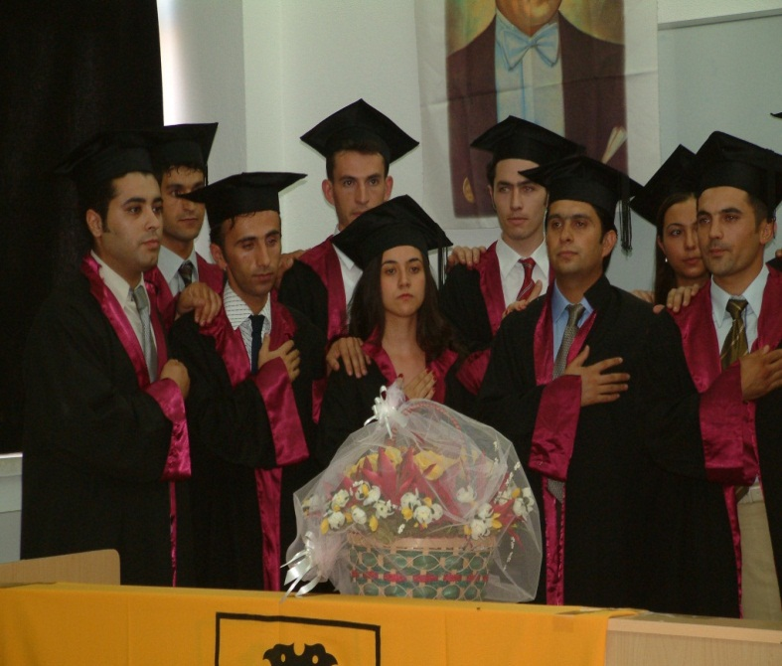
Türk Veteriner Hekimleri Birliği Hizmetlerinin Yürütülmesine İlişkin
Uygulama Yönetmeliği
8. Bölüm: Deontoloji
Meslek Yemini
Veteriner hekimler mezuniyet belgelerini veya diplomalarını almadan önce veteriner fakültelerinde düzenlenen bir törende Merkez Konseyi veya oda temsilcisinin de katılımı ile veteriner hekimliği andını topluca okuyarak Meslek Yemini ederler.
Toplantıya katılmayanlara dekan veya görevlendireceği bir yetkilinin, Merkez Konseyinin veya oda temsilcisinin katılımı ile Meslek Yemini ettirilir.
Veteriner hekimler, meslek yaşamları boyunca veteriner hekimliği andı, çevre ve doğa koruma bilinci ile İnsan ve Hayvan Hakları Bildirgelerini de göz önünde bulundururlar.

Slide 9
Türk Veteriner Hekimleri Birliği Hizmetlerinin Yürütülmesine İlişkin
Uygulama Yönetmeliği
8. Bölüm: Deontoloji
Meslek Onurunu Zedeleyici Davranışlardan Kaçınma
Veteriner hekim, mesleğini doğrulukla icra etmek ve onu yüceltmekle yükümlüdür
Meslekî faaliyetleri dışında da meslek onurunu zedeleyici davranışlardan kaçınmak zorundadır.

Slide 10
Türk Veteriner Hekimleri Birliği Hizmetlerinin Yürütülmesine İlişkin
Uygulama Yönetmeliği
8. Bölüm: Deontoloji
İlk yardım
Veteriner hekim acil durumlarda hayvanlara ilk yardımda bulunabilir mi?
İlk yardımda bulunmaya zorunlu mudur?

Slide 11
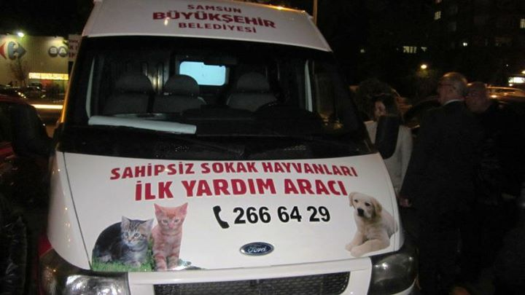
Türk Veteriner Hekimleri Birliği Hizmetlerinin Yürütülmesine İlişkin
Uygulama Yönetmeliği
8. Bölüm: Deontoloji
İlk yardım
Veteriner hekim, görevi ve uzmanlığı ne olursa olsun, zorunlu ve acil durumlarda hayvanlar üzerinde ilk yardım yapabilir.
Ancak, bir zorlama karşısında bunu red hakkına sahiptir.

Slide 12
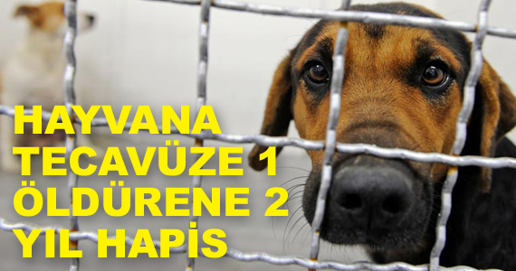
Türk Veteriner Hekimleri Birliği Hizmetlerinin Yürütülmesine İlişkin
Uygulama Yönetmeliği
8. Bölüm: Deontoloji
Meslekî sırların açıklanmaması
Veteriner hekim, meslek ve sanatını uygulaması sırasında öğrendiği sırları, kanunî zorunluluk olmadıkça açıklayamaz.

Slide 13
VETERİNER HEKİMİN SIR SAKLAMA YÜKÜMLÜLÜĞÜ
Uygulama Yönetmeliği
Veteriner hekim, meslek ve sanatını uygulaması sırasında öğrendiği sırları, yasal zorunluluk olmadıkça açıklayamaz.
Veteriner Hekimlik Meslek Etiği Kuralları (TVHB BK - 13 Ağustos 2000)
Hekim, hasta sahibinden mesleğini uygularken öğrendiği sırları açıklayamaz. Hastanın ölmesi ya da o hekimle ilişkisinin sona ermesi, hekimin bu yükümlülüğünü ortadan kaldırmaz.
Hasta sahibinin onam vermesi yada öteki hayvan ve insanların yaşamını tehlikeye sokması durumunda hayvan sahibinin kişilik haklarının zedelenmemesi koşuluyla, hekim bu sırrı saklamakla yükümlü değildir.
Yasal zorunluluk durumlarında hekimin rapor düzenlemesi de, meslek sırrının açıklanması anlamına gelmez.
Hekim tanık ya da bilirkişi olarak mahkemeye çağrıldığında olayın meslek sırrı olduğunu ileri sürerek bu görevlerinden çekilebilir.

Slide 14
Türk Veteriner Hekimleri Birliği Hizmetlerinin Yürütülmesine İlişkin
Uygulama Yönetmeliği
8. Bölüm: Deontoloji
Kişisel veya meslekî bilgilerin açıklanmaması
Adlî ve idarî makamlar ile meslek organlarının mevzuata uygun istemleri dışında bir veteriner hekim dolaylı yolla bile olsa meslektaşı aleyhine kullanılabilecek kişisel veya meslekî her türlü bilgiyi vermekten sakınmalıdır.

Slide 15
Türk Veteriner Hekimleri Birliği Hizmetlerinin Yürütülmesine İlişkin
Uygulama Yönetmeliği
8. Bölüm: Deontoloji
Medya karşısında…
Yazılı basın, radyo, televizyon gibi medya organlarından yararlanma durumunda olan her veteriner hekim, meslek organları tarafından saptanmış meslek politikasına ve kanunlara uymak zorundadır.
Kişisel düşüncelerini mesleğinin, kurumunun veya biriminin görüşü gibi yansıtamaz.

Slide 16
Yeni mezunsunuz, muayenehane açtınız fakat sinek avlıyorsunuz☹
Biraz reklam yapsanız nasıl olur?

Slide 17
Türk Veteriner Hekimleri Birliği Hizmetlerinin Yürütülmesine İlişkin
Uygulama Yönetmeliği
8. Bölüm: Deontoloji
Reklam Yasağı
Veteriner hekimlerin, tabela, ilan, reçete kağıtlarının …vb üzerlerine reklam anlamı taşıyan biçim ve işaretleri koyması yasaktır.
Veteriner hekimler, müşterilerine yönelik duyurularında; gazete, afiş, broşür, el ilanı ve bu gibi her türlü iletişim araçlarında yapacağı duyurularında; adres, telefon numarası, muayene günü ve saatleri, sahip olduğu unvan, acil olaylar için ev adresi ile muayenehaneyi bulmada yardımcı olacak işaretler kullanabilirler.

Slide 18
Türk Veteriner Hekimleri Birliği Hizmetlerinin Yürütülmesine İlişkin
Uygulama Yönetmeliği
8. Bölüm: Deontoloji
Reklam Yasağı
reklam niteliği taşıyan frapan renkler,
müşteriye maddi ve manevi avantaj sağlanacağını belirten her türlü yazılar, ifadeler,
bilimsel ve eğitici nitelik taşımayan ışıklı gösteriler,
süslemeler
aracı, propagandacı vb meslek gururunu düşürecek nitelikteki uygulamalar

Slide 19
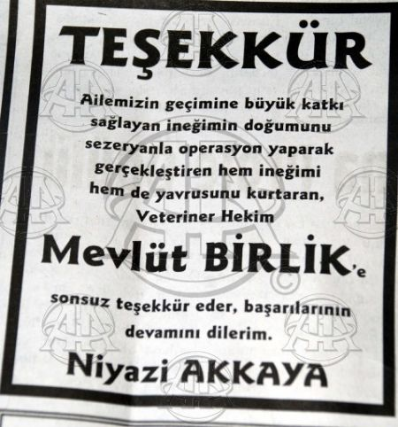
Türk Veteriner Hekimleri Birliği Hizmetlerinin Yürütülmesine İlişkin
Uygulama Yönetmeliği
8. Bölüm: Deontoloji
Teşekkür İlanı
Verme Yasağı
Veteriner hekimler hiçbir suretle müşterisine yönelik teşekkür ilanı veya reklam veremezler.

Slide 20
Türk Veteriner Hekimleri Birliği Hizmetlerinin Yürütülmesine İlişkin
Uygulama Yönetmeliği
8. Bölüm: Deontoloji
Kazanılmış unvanlar dışında unvan kullanılması
Tabelalarda, ilanlarda, reçete kağıtlarında… kazanılmış unvanlar dışında unvan kullanılamaz

Slide 21
Türk Veteriner Hekimleri Birliği Hizmetlerinin Yürütülmesine İlişkin
Uygulama Yönetmeliği
8. Bölüm: Deontoloji
Özel Muayene ve Tedavi
Veteriner hekimler, Kanuna ve yürürlükteki diğer mevzuata uygun işyeri açmadıkça, özel muayene ve tedavi yapamazlar.

Slide 22
Türk Veteriner Hekimleri Birliği Hizmetlerinin Yürütülmesine İlişkin
Uygulama Yönetmeliği
8. Bölüm: Deontoloji
Veteriner hekimin yanında çalışanlar…
Veteriner hekimin iş yerinde meslekten olmayan kişiler, henüz hekim unvanı almamış olan öğrenciler hayvana müdahalede bulunamazlar, veteriner hekimliği faaliyetleri gösteremezler

Slide 23
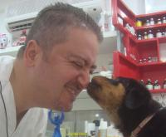
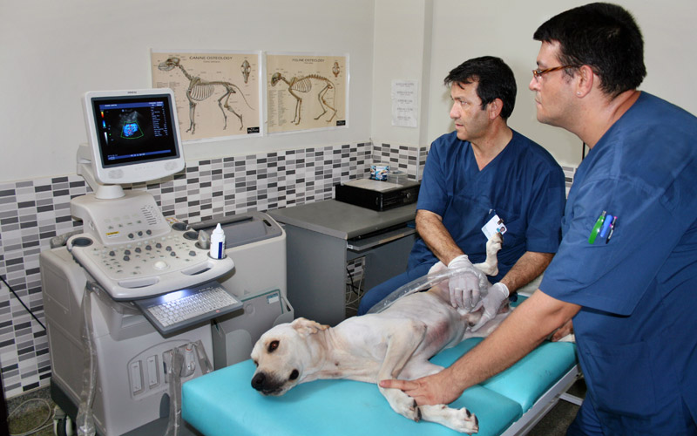
Türk Veteriner Hekimleri Birliği Hizmetlerinin Yürütülmesine İlişkin
Uygulama Yönetmeliği
8. Bölüm: Deontoloji
Hasta hayvana özen
Veteriner hekim, hasta hayvana gerekli özeni göstermek, onu tedavi etmek ve hayatını kurtarma olasılığının bulunmadığı durumlarda bile acısını azaltmaya çalışmak zorundadır.

Slide 24
Türk Veteriner Hekimleri Birliği Hizmetlerinin Yürütülmesine İlişkin
Uygulama Yönetmeliği
8. Bölüm: Deontoloji
Hasta sahibine özen
Veteriner hekim, hasta sahibinin üzüntü ve duygusallığını anlayışla karşılamak zorundadır.
Hasta sahibine uyarı
Veteriner hekimin, hayvanın ve çevrenin sağlığı bakımından zorunlu bir durum varsa veteriner hekim hasta sahibini uyarabilir.

Slide 25
Konsültasyon nedir?

Slide 26
Türk Veteriner Hekimleri Birliği Hizmetlerinin Yürütülmesine İlişkin
Uygulama Yönetmeliği
8. Bölüm: Deontoloji
Konsültasyon
Ağır bir hasta hayvanın başında toplanan birden fazla veteriner hekimin birlikte verdikleri gerekçeli karar.
Veteriner hekim, hasta sahibinin konsültasyon dileğini saygıyla karşılar; ancak ret hakkı da saklıdır.

Slide 27
Türk Veteriner Hekimleri Birliği Hizmetlerinin Yürütülmesine İlişkin
Uygulama Yönetmeliği
Konsültasyon tartışması
Konsültasyon tartışması hayvan sahibinden uzakta yapılır.
Konsültasyondaki görüş ayrılığı
Yöntem, teşhis ve tedavide bir değişiklik gerekirse, sonuç konsultant veteriner hekim tarafından meslek ve meslektaşına hiçbir eleştiri getirmeyecek şekilde hayvan sahibine anlatılmalıdır.
Konsültasyondaki görüş ayrılığı
Konsultant veteriner hekim ile hastayı önceden tedavi eden veteriner hekim arasında tedavi konusunda görüş ayrılığı doğarsa ve hayvan sahibi konsultant veteriner hekimin tedavi yöntemini tercih ederse, veteriner hekim hastayı bırakabilir.
Konsultant veteriner hekimin tedaviyi uygun görmemesi
Konsultant veteriner hekim, tedaviyi uygun görmezse bu konudaki görünüşü tartışmaya meydan vermeden bildirir ve gerekirse konsültasyon tutanağına görüşlerini yazarak imzalar. Tedaviyi değiştirecek hiçbir girişim de bulunmaz.

Slide 28
Türk Veteriner Hekimleri Birliği Hizmetlerinin Yürütülmesine İlişkin
Uygulama Yönetmeliği
Müdahale edilen hasta hakkında bilgi alma
Veteriner hekim muayenesini yaptıktan sonra teşhise yardım olması bakımından, daha önce bir meslektaşı tarafından yapılmış bir müdahale varsa bunun hakkında bilgi alabilir. Ancak, meslektaşını eleştirmekten kaçınmak zorundadır.
Konsultant veteriner hekimin müdahalesi
Konsultant veteriner hekim, meslektaşı olmadan olayla ilgilenmeyip meslektaşı ile baş başa yapacakları görüşme sonucunda serbestçe müdahalede bulunabilir. Kanılarını meslektaşı ile tartışmadan hasta sahibine açıklayamaz.
İlk veteriner hekimin onayı
Konsultant veteriner hekim, hasta hayvanın veya hasta sahiplerinin, ısrarlı isteği ve hayvanı tedavi eden ilk veteriner hekimin onayı olmadıkça hastayı tedavi edemez. İlk hekim bu durumu onaylamıyorsa hastayı bırakabilir.

Slide 29
Türk Veteriner Hekimleri Birliği Hizmetlerinin Yürütülmesine İlişkin
Uygulama Yönetmeliği
8. Bölüm: Deontoloji
Ücretlerin alınmasında uyulacak kurallar
Veteriner hekimler, bağlı oldukları oda tarafından hazırlanan ve Merkez Konseyi tarafından onaylanan, muayene tetkik ve tedavi ücretleri ile iş sözleşmeleri için belirlenen asgari ücretlere uymak zorundadır. Veteriner hekimlerin gerekli gördükleri durumlarda hasta sahibinden muayene ve uygulayacağı tedavi için ücret almamaya hakları vardır. Ücret alınırsa, alınan ücret asgari ücretin altında olamaz.
Hasta hayvanın sahibine önceden bildirilmeyen veya onun onayı alınmadan çağrılan yardımcı veteriner hekim için ayrıca ücret istenemez.

Slide 30
Türk Veteriner Hekimleri Birliği Hizmetlerinin Yürütülmesine İlişkin
Uygulama Yönetmeliği
8. Bölüm: Deontoloji
Kamu Dışında İstihdam ve Serbest Çalışma
Kamu dışında çalışacak veteriner hekimler, işverenle aralarında düzenledikleri sözleşmeyi bağlı bulundukları odaya onaylatmak zorundadırlar.
Sözleşmeleri yapılan veya yenilenen veteriner hekimler ile serbest çalışacak veteriner hekimlere, iş yerine asılmak üzere Merkez Konseyi tarafından sıra numarası verilerek düzenlenmiş, düzenlenme yılı için geçerli, fotoğraflı Veteriner Hekim Çalışma Belgesi, oda tarafından verilir. Veteriner hekim çalışma belgeleri ilk düzenlenme tarihine bakılmaksızın her yıl Ocak ayında yenilenir.

Slide 31
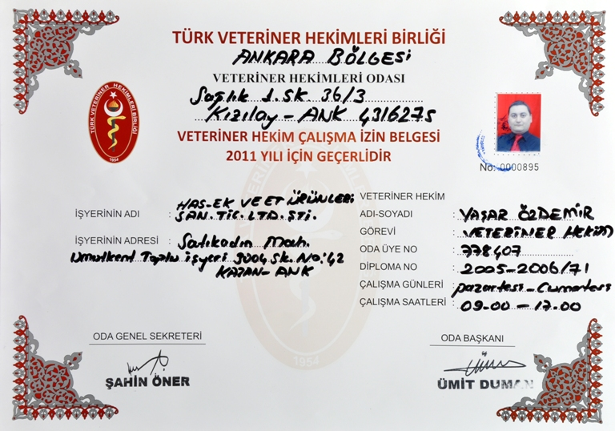

Slide 32
Türk Veteriner Hekimleri Birliği Hizmetlerinin Yürütülmesine İlişkin
Uygulama Yönetmeliği
8. Bölüm: Deontoloji
«Çantacılık»
Veteriner hekimler, mevzuat hükümleri çerçevesinde muayenehane, poliklinik veya hastane açmak suretiyle mesleklerini serbestçe icra ederler.
Kamu ve diğer kurumlarda çalışan veteriner hekimler de ancak bu şartın yerine getirilmesi ile özel meslekî hizmet verebilirler.

Slide 33
Türk Veteriner Hekimleri Birliği Hizmetlerinin Yürütülmesine İlişkin
Uygulama Yönetmeliği
8. Bölüm: Deontoloji
Meslektaşlar arası ilişkiler
Veteriner Hekimler,
↘kendi aralarında olumlu ve uyumlu meslektaş ilişkileri kurarlar,
↘ maddi ve manevi bakımdan birbirlerine yardımcı olurlar,
↘ meslekî düşünce ve eylemlerine uzmanlıklarına, bilimsel yetenek ve kişisel becerilerine karşılıklı saygı duyarlar.
Uyuşmazlıklarında önce aralarında anlaşma yolu ararlar, bu sağlanamazsa meslek organlarının aracılığına başvurmak zorundadırlar.

Slide 34
Türk Veteriner Hekimleri Birliği Hizmetlerinin Yürütülmesine İlişkin
Uygulama Yönetmeliği
8. Bölüm: Deontoloji
Meslektaşlar arası ilişkiler
(Madde-100)
Veteriner Hekim,
Meslektaşını yermez,
onu küçük düşürecek söz, yazı veya hakarette bulunamaz.
Meslekten olmayan bir kişinin böylesi eylemlerine karşı da meslektaşını korumak zorundadır.

Slide 35
Türk Veteriner Hekimleri Birliği Hizmetlerinin Yürütülmesine İlişkin
Uygulama Yönetmeliği
8. Bölüm: Deontoloji
İşyerinin geçici olarak devri
Veteriner hekim gerektiğinde meslektaşını yardıma çağırabileceği gibi, kısa süre için iş yerinin yönetimini de devredebilir.
Ancak, bir ayı aşan durumlarda bağlı oldukları odaya durumu bildirmek zorundadır.

Slide 36
Türk Veteriner Hekimleri Birliği Hizmetlerinin Yürütülmesine İlişkin
Uygulama Yönetmeliği
8. Bölüm: Deontoloji
Stajyer öğrencilerin yetiştirilmesi
(Madde-105)
Veteriner hekimler, genç meslektaşlarının ve stajyer öğrencilerin yetişmelerinde onlara bilgi ve görgülerini aktarabilecek ortamı hazırlamak, çalışmalarına katkıda bulunmak, meslekî sevgi ve saygının yerleşmesini ve olumlu yönde gelişmesini sağlayacak şekilde hareket etmek zorundadırlar.

Slide 37
Türk Veteriner Hekimleri Birliği Hizmetlerinin Yürütülmesine İlişkin
Uygulama Yönetmeliği
8. Bölüm: Deontoloji
Kıyafet zorunluluğu
Veteriner hekim, muayenehanede beyaz gömlek ve işin özelliğine göre özel giysi giyer.
Diğer yardımcı personele ise ayrı renkte iş ortamına uygun giysiler kullandırmak zorundadır.

Slide 38
Türk Veteriner Hekimleri Birliği Hizmetlerinin Yürütülmesine İlişkin
Uygulama Yönetmeliği
10. Bölüm: Disiplin Suçları ve Cezaları
Disiplin Cezaları
a) Yazılı ihtar
b) Para cezası
c) Meslekten men cezası

Slide 39
Türk Veteriner Hekimleri Birliği Hizmetlerinin Yürütülmesine İlişkin
Uygulama Yönetmeliği
10. Bölüm: Disiplin Suçları ve Cezaları
a) Yazılı ihtar cezası
Mesleğin uygulanması sırasında düzenli bir tutum ve davranış içinde olunması gerektiğinin yazı ile bildirilmesidir.

Slide 40
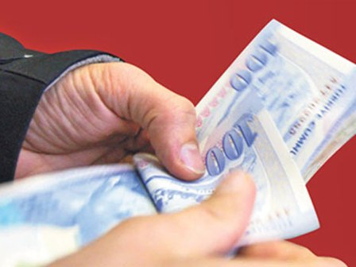
Türk Veteriner Hekimleri Birliği Hizmetlerinin Yürütülmesine İlişkin
Uygulama Yönetmeliği
10. Bölüm: Disiplin Suçları ve Cezaları
b) Para cezası

Slide 41
Türk Veteriner Hekimleri Birliği Hizmetlerinin Yürütülmesine İlişkin
Uygulama Yönetmeliği
c) Meslek icrasından geçici olarak men cezası
1)Görev yaptığı bölgenin odasına kayıtlı olmadan veteriner hekimlik mesleğini icra etmek,
2) Çıkar sağlamak amacıyla kötü tedavi yapmak veya ekonomik kayba yol açmak,
3) İhbarı mecburi hayvan hastalıklarının ilgili kurumlara bildirilmesine kayıtsız kalmak,
4) Salgın hayvan hastalıklarıyla savaşta uyulması gereken kuralları yerine getirmemek,
5) Hayvanlara eziyet etmek,
6) İnsan sağlığını tehdit eden hayvansal gıdaların üretimi, korunması ve tüketimi sürecinde görevini savsaklamak.

Slide 42
Türk Veteriner Hekimleri Birliği Hizmetlerinin Yürütülmesine İlişkin
Uygulama Yönetmeliği
10. Bölüm: Disiplin Suçları ve Cezaları
Şikayet için…
↘Birlik Merkez Konseyi veya Odaya başvurulur
↘ Şikayet edenin açık kimliği, adresi yazılır.
↘ Şikayet edilenin kimliği, şikayet konusu, bildirim günü, varsa konuyla ilgili kanıtları verilir.
↘ Kimliksiz, adressiz ve imzasız bildirim veya yakınmalar işleme konmaz
İmza
Bir Dost

